Slide 1
Podpora MŠMT ve vzdělávání dětí a žáků cizinců ve školách
Ministerstvo školství, mládeže a tělovýchovy
Karmelitská 529/5, Malá Strana, 118 12 Praha 1 • tel.: +420 234 811 111
msmt@msmt.cz • www.msmt.cz

Slide 2
Počty cizinců v MŠ a ZŠ
Školní rok | Mateřské školy | Základní školy | Meziroční přírůstek MŠ | Meziroční přírůstek ZŠ
2013/14 | 6 307 | 15 109 | 873 | 558
2014/15 | 7 214 | 16 477 | 907 | 1 368
2015/16 | 8 302 | 18 281 | 1 088 | 1 804
2016/17 | 9 494 | 20 237 | 1 192 | 1 956
2017/18 | 10 469 | 21 992 | 975 | 1 755
2018/19 | 11 343 | 24 026 | 874 | 2 034
Zdroj: ČSÚ

Slide 3
Možnosti podpory pro oblast integrace a vzdělávání dětí a žáků-cizinců
rozvojový program MŠMT „Podpora vzdělávání cizinců ve školách“
dotační program MŠMT „Podpora aktivit integrace cizinců na území ČR“
podpůrná opatření dle § 16 ŠZ a vyhlášky č. 27/2016 Sb.
aktivity NIDV – podpora pedagogických pracovníků, adaptační koordinátoři, tlumočnické a překladatelské služby
jiné projekty – kurzy ČJ pro azylanty (400 hod.), ESF, MV, neziskové organizace, vlastní projekty některých městských částí v hl. m. Praze nebo ostatních KÚ

Slide 4
Rozvojový program MŠMT
Podpora vzdělávání cizinců ve školách

Slide 5
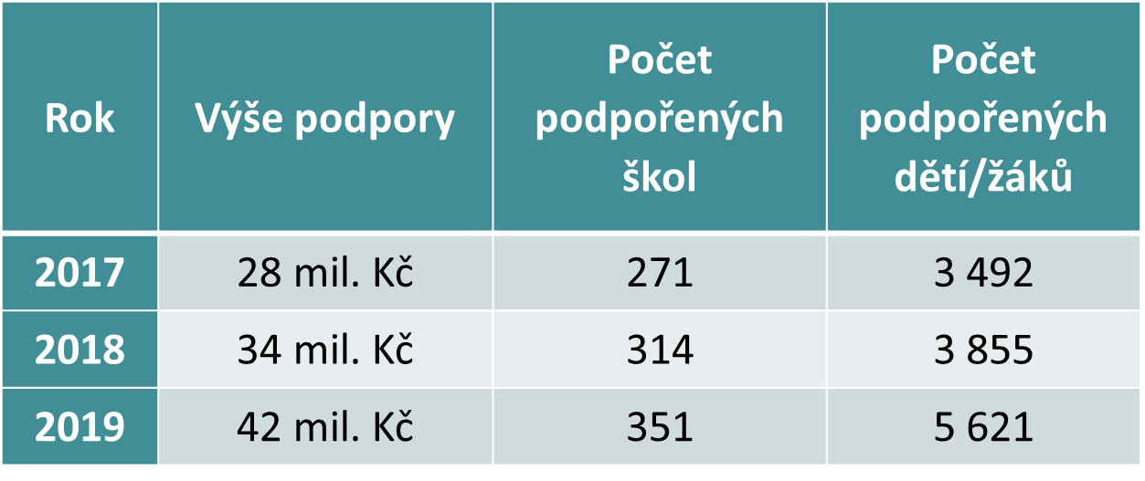
ROK 2019 - Rozvojový program MŠMT
„Podpora vzdělávání cizinců ve školách“
rozděleno 42,4 mil. Kč pro 351 škol všech zřizovatelů:
322 veřejných škol, 28 soukromých škol, 1 církevní škola
podpořeno 5 621 dětí a žáků-cizinců ve všech krajích
největší podíl dotace - Praha a Jihomoravský kraj

Slide 6
ROK 2020 - Rozvojový program MŠMT
„Podpora vzdělávání cizinců ve školách“
Vyhlášení RP bude obdobné jako v roce 2019:
Účel programu:
podpora výuky českého jazyka přizpůsobená potřebám dětí a žáků cizinců k usnadnění jejich integrace do vzdělávacího systému v povinném předškolním a základním vzdělávání
Cílová skupina:
děti-cizinci v posledním povinném předškolním roce v mateřských školách
žáci-cizinci v základních školách a v odpovídajících ročnících víceletých gymnázií
Dotace je určena na:
mzdové náklady pedagogů
učebnice, učební pomůcky a školní potřeby pro vzdělávání dětí a žáků-cizinců

Slide 7
ROK 2020 - Rozvojový program MŠMT
„Podpora vzdělávání cizinců ve školách“
Podávání žádostí:
U veřejných a soukromých škol podává souhrnnou žádost příslušný krajský úřad na základě žádostí jednotlivých škol (škola vyplní jednoduchou tabulku)
Církevní školy podávají žádost přímo na MŠMT
Harmonogram:
Vyhlášení RP – polovina listopadu 2019
Podávání žádostí – konec kalendářního roku 2019
Odeslání rozhodnutí včetně finančních prostředků –březen 2020
Rozpočet:
předpoklad 52 mil. Kč (meziroční navýšení o cca 10 mil. Kč)

Slide 8
ROK 2020 - Rozvojový program MŠMT
„Podpora vzdělávání cizinců ve školách“
Veškeré informace a podklady
do poloviny listopadu 2019
na www.msmt.cz
(Vzdělávání -> Základní a základní umělecké vzdělávání -> Dotace a granty)

Slide 9
Dotační program MŠMT
Podpora aktivit integrace cizinců na území ČR

Slide 10
ROK 2019 - Dotační program MŠMT
„Podpora aktivit integrace cizinců na území ČR“
vyhlášen v souladu s usnesením vlády k Postupu při realizaci aktualizované Koncepce integrace cizinců – Ve vzájemném respektu v roce 2019
rozděleno 3 mil. Kč pro 11 projektů neziskových organizací, základních a mateřských škol

Slide 11
ROK 2020 - Dotační program MŠMT
„Podpora aktivit integrace cizinců na území ČR“
předpokládané krácení objemu prostředků vyčleněných na Koncepci integrace cizinců min. o 10 %
2 varianty postupu:
samostatný dotační program
„Podpora aktivit integrace cizinců na území ČR v roce 2020“
samostatný modul v rámci dotačního programu
„Podpora vzdělávání v regionálním školství v roce 2020“

Slide 12
ROK 2020
Dotační program MŠMT
„Podpora aktivit integrace cizinců na území ČR“
Vyhlášení DP obdobné jako v roce 2019:
Účel programu:
podpora projektů na zvýšení úspěšnosti dětí a žáků cizinců v předškolním a základním vzdělávání:
integrační mimoškolní vzdělávací aktivity
zvyšování efektivity vzdělávání v oblasti českého jazyka (nikoliv přímá výuka)
odstraňování kulturních bariér
zvyšování sociokulturních kompetencí pedagogických pracovníků

Slide 13
ROK 2020
Dotační program MŠMT
„Podpora aktivit integrace cizinců na území ČR“
Oprávnění žadatelé:
mateřské školy
základní školy
vysoké školy
nestátní neziskové organizace
Rozpočet:
předpoklad 2,6 mil. Kč

Slide 14
ROK 2020 - Dotační program MŠMT
„Podpora aktivit integrace
cizinců na území ČR“
Veškeré informace a podklady
do poloviny listopadu 2019
na www.msmt.cz
(Vzdělávání -> Základní a základní umělecké vzdělávání -> Dotace a granty)

Slide 15
Návrh novely školského zákona - § 20
ideálním stavem by bylo rozšíření zákonného nároku na jazykovou podporu pro:
děti, které se účastní povinného předškolního vzdělávání v mateřské škole
příp. také osoby, které pobývaly dlouhodobě mimo území ČR
záměr novely je nyní projednáván v rámci MŠMT
v rámci novely by byl nastíněn také systém jazykové podpory

Slide 16
Záměry nového systému jazykové podpory v povinném předškolním a základním vzdělávání
návrh systému byl předběžně projednáván se zástupci MV, krajů, škol a dalších organizací pracujících s cizinci
intenzivní jazyková podpora přímo ve škole, kterou žák navštěvuje, v době běžné výuky (žák bude uvolněn zčásti nebo zcela z některých předmětů)
cílová skupina – poslední rok v MŠ, základní vzdělávání
nárok na podporu a její předpokládaný rozsah bude zjištěn jednoduchým testem přímo ve škole
skupiny po 1 – 8 žácích – možnost individualizovat výuku

Slide 17
Záměry nového systému jazykové podpory v povinném předškolním a základním vzdělávání
rozsah výuky nejméně 100 hod., max. 400 hod. po dobu max. 10 měsíců
kurikulum češtiny jako druhého jazyka (samostatná kapitola v RVP ZV) - NÚV
financování:
veřejné školy – rezerva krajského úřadu
soukromé a církevní školy – příplatek k normativu
odhadovaná finanční náročnost – 385 mil. Kč ročně

Slide 18
Principy a výhody nového systému jazykové podpory
jednotný systém s jasnými pravidly
cílenější zaměření na skutečně potřebné děti a žáky
efektivnější jazyková příprava
nízká administrativní zátěž pro školy
finanční efektivita
flexibilita
zohlednění individuálních potřeb dětí a žáků
zohlednění regionálních rozdílů

Slide 19
Děkuji za pozornost
Mgr. Svatopluk Pohořelý
vedoucí oddělení základního
a základního uměleckého vzdělávání
MŠMT

